Slide 1
Санаторно-курортное лечение, отдых и оздоровление членов профсоюза.
МУРМАНСКАЯ ОБЛАСТНАЯ ОРГАНИЗАЦИЯ ПРОФСОЮЗА
РАБОТНИКОВ НАРОДНОГО ОБРАЗОВАНИЯ И НАУКИ РФ

Slide 2
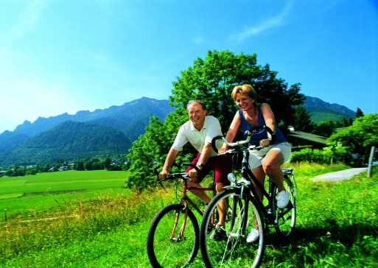
КАЧЕСТВО ЖИЗНИ РАБОТНИКОВ
социально-экономическая категория,
представляющая обобщенное понятие
«уровня жизни»;
включает в себя, в том числе: условия труда и
социальную защищенность (уровень пенсионного
обеспечения, медицинского обслуживания
полноценный отдых и т.д.)
Ст.3 Устава Профсоюза
«Основными целями Профсоюза являются:
- повышение качества жизни членов Профсоюза»

Slide 3
Санаторно-курортное лечение и оздоровление
2009 г. - Постановление ХХIХ отчетно-выборной конференции Мурманской областной организации Профсоюза
3.1.6. Рассмотреть возможности профсоюзных организаций и принять меры по организации оздоровления работников образования
2010 г. - План основных мероприятий Мурманской областной организации по реализации Программы на 2010-2015г.г.
4.7; 4.8. Заключить соглашения с лечебно-профилактическими, спортивно-оздоровительными учреждениями, здравницами (пансионатами) для оздоровления и организации отдыха членов профсоюза и членов их семей
2012 г. - Программа санаторно-курортного лечения и оздоровления членов профсоюза на 2012-2013г.г. (утверждена на IV пленуме ОК 28.03.2012г.)
2014 г. - Программа санаторно-курортного лечения и оздоровления членов профсоюза на 2014-2015г.г. (утверждена на VI пленуме ОК 22.01.2014г.)

Slide 4
10% -ППО обл. подчинения
5% - местные организации
5-7% областной комитет
Средства членов профсоюза
% от валового сбора
профвзносов
Финансовое обеспечение
программы

Slide 5
ФИНАНСОВОЕ ОБЕСПЕЧЕНИЕ ПРОГРАММЫ (из средств профсоюзного бюджета - до 30% стоимости путевки)
2012г.
V средств -15,5% профбюджета
2013
V средств – 19% профбюджета
2014
V средств – 19,5% профбюджета

Slide 6
НАШИ ПАРТНЕРЫ
ГАРМОНИЯ-
ПРОФЦЕНТР
г.Москва
Мурманская
областная организация Профсоюза
SALVE
ОТДЕЛ ПО ТУРИЗМУ
Мурманского облсовпрофа

Slide 7
КОЛИЧЕСТВО ПУТЕВОК НА САНАТОРНО- КУРОРТНОЕ ЛЕЧЕНИЕ

Slide 8
САНАТОРНО-КУРОРТНОЕ ЛЕЧЕНИЕ
«Янтарный берег»(г.Светлогорск)
«им.Крупской», «Искра» (г.Евпатория)
«Виктория» (г. Ессентуки)
«Эльбрус» (г.Железноводск)
«Солотча» (Рязанская обл.)
2012 - 2014

Slide 9
ЗАРУБЕЖНЫЙ ОТДЫХ 2013-2014
Количество членов профсоюза

Slide 10
ЗАРУБЕЖНЫЙ ОТДЫХ
Греция, Кипр
Финляндия, Швеция, Норвегия
Таиланд, Доминикана,
Франция, Австрия, Чехия
Израиль, Болгария, Черногория
2012 - 2014

Slide 11
С 2009 года
С 2013 года

Slide 12
РЕАЛИЗАЦИЯ ПРОГРАММЫ В 2015 ГОДУ.
Санаторно-курортное лечение:
«Янтарный берег»
«Бургас» (г.Сочи)
«Металлург»(г.Ессентуки)
Семейный отдых в Крыму
Отдых в Белоруссии
Культурно-просветительский проект : путешествие и отдых
«Золотое кольцо России»
«Пушкиногорье»
Спортивно-оздоровительные мероприятия:
«Наша планета», ЦЭЗ«Маритер»

Slide 13
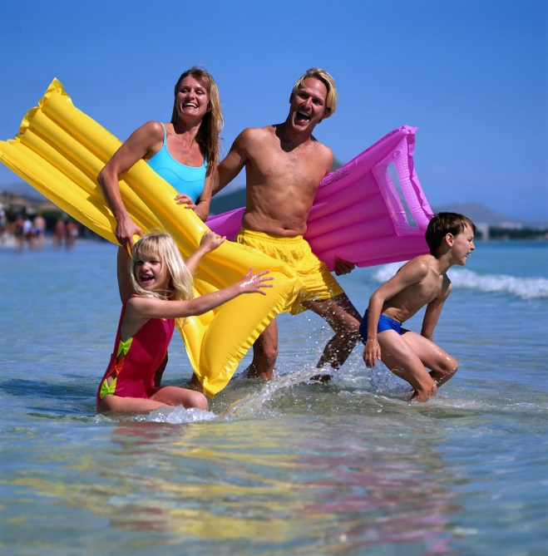
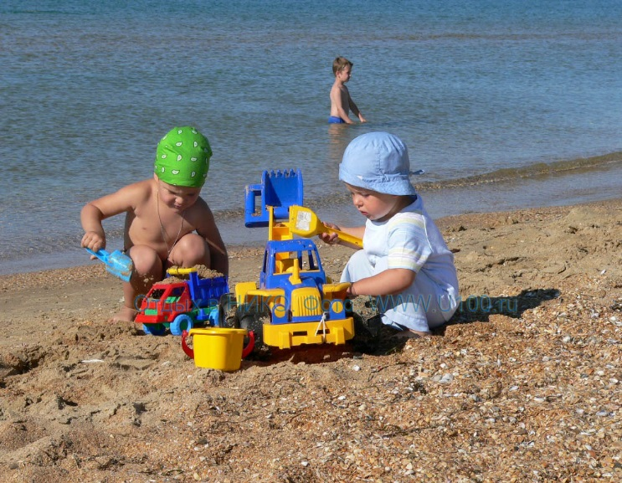
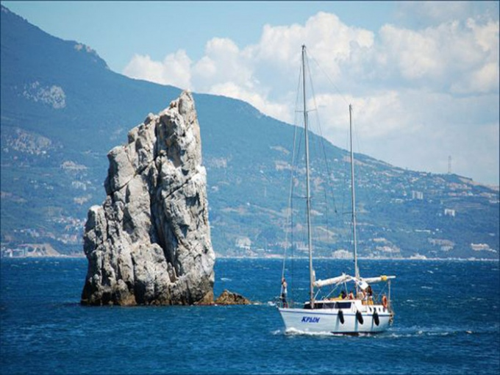
СПАСИБО ЗА ВНИМАНИЕ !

